Slide 1
Activity & intent
杭州师范大学 徐舒畅

Slide 2
创建多个窗口
Intent类
Activity间的数据传递
Activity的生命周期
程序调试及Log类

Slide 3
创建多个窗口
Intent类
Activity间的数据传递
Activity的生命周期
程序调试及Log类

Slide 4
创建第二个窗口
在android中每个activity类都可以看成一个窗口，如果我们想要多个窗口，就需要创建多个activity。
选择File->New->Other->Android->Android Object，创建一个空的activity,并命名为SubActivity。这样，整个系统就有了两个activity了，即有两个界面了。如下图所示
当你创建一个新的界面时，系统会同时建立一个对应的Layout文件。

Slide 5
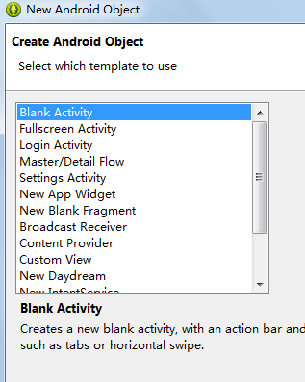
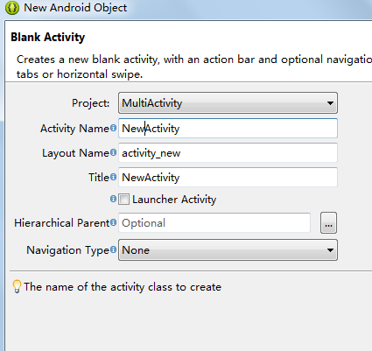

Slide 6
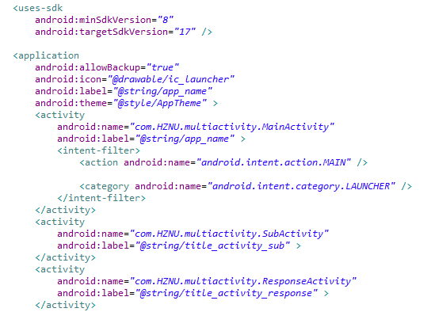
AndroidManifest文件的变化
查看系统的AndroidManifest.xml，我们可以看到多了一个Activity。注意：程序中要用到的activity都要在AnroidManifest.xml中注册。
MainActivity是第一个主窗口，后面的SubActivity和ResponseActivity都是后来添加的

Slide 7
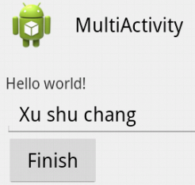
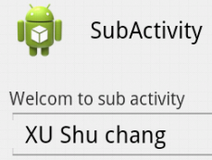
新增功能
我们希望的功能是：在主窗口中添加一个输入框和一个按钮Finish。点击“Finish”时，切换到子窗口SubActivity，并在子窗口的一个输入框中显示主窗口输入框中输入的内容。

Slide 8
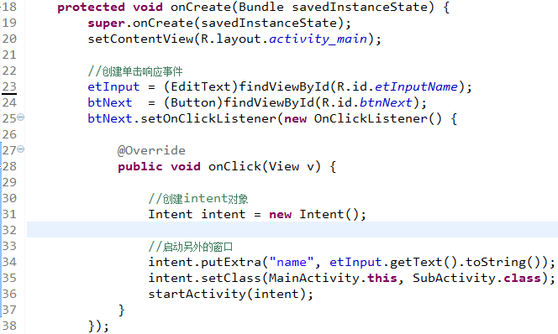
事件响应
Intent类：用于开启其它窗口
putExtra函数：用于数据交换
setClass：建立两个窗口的连接
根据Intent启动另一个Activity

Slide 9
主窗口中intent的putExtra函数用于在两个activity中传递参数，34行的意思是：传递一个name变量，该变量的值由输入框中的文本决定。
主窗口中35行setClass函数确定要跳转的activity，并在36行调用startActivity进行下一个窗口的显示。
此程序仅在两个页面之间相互跳转，但是每次跳转会创建新的Activity，所以在startActivity()之后需要调用finish()销毁当前Activity，如果不销毁，多次跳转后，程序的Activity栈中会存放多个Activity
注意：上页代码中未添加finish()函数，需自行添加

Slide 10
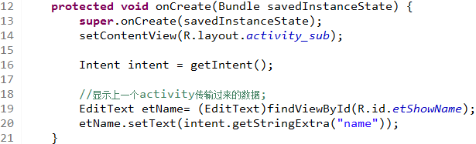
第二个窗口的代码
getIntent：获得对应的intent类
getStringExtra：获得string类型的“变量-值”数据对

Slide 11
在子窗口的20行，利用getStringExtra提取name变量的值，并将其显示在输入框中。
如果不调用上述putExtra和getStringExtra函数，则是另一种不传递参数的Activity切换方法。

Slide 12
Intent类
Intent，又称为意图，是一种运行时绑定机制，它能在程序运行的过程中链接两个不同的组件（Activity、Service、BroadcastReceiver等）。
通过Intent，程序可以向Android表达某种请求或意愿，Android会根据意愿的内容选择适当的组件来请求。
在这些组件之间的通讯中，主要是由Intent协助完成的。Intent负责对应用中一次操作的动作、动作涉及数据、附加数据进行描述，Android则根据此Intent的描述，负责找到对应的组件，将Intent传递给调用的组件，并完成组件的调用。因此，Intent在这里起着一个媒体中介的作用，专门提供组件互相调用的相关信息，实现调用者与被调用者之间的解耦。

Slide 13
除了用于上述同一个进程间的Activity切换以外，Intent类还可以用于启动不同进程（或者说不同应用程序）的窗口。这与Windows编程中利用WinExec函数来启动其它EXE程序类似。比如：
点击某个网络地址后，启动浏览画面Activity；
点击某个电话号码，启动拨号画面Activity；
点击某个视频或者图片，启动播放或者预览画面的Activity。这一切功能，都与Intent类有关。

Slide 14
通过Intent请求Activity，必须在AndroidManifest.xml文件中对被请求的Activity新增标签配置，否则会导致错误。一般通过系统新增Activity时，eclipse会自动在该文件中增加配置信息。
Intent一般包含两个主要信息，action、data。
action：表示这个Intent此次操作的动作。
data：表示这次动作涉及的数据。
下面的例子较好地解释了Intent类使用时，会携带动作的相关数据。

Slide 15
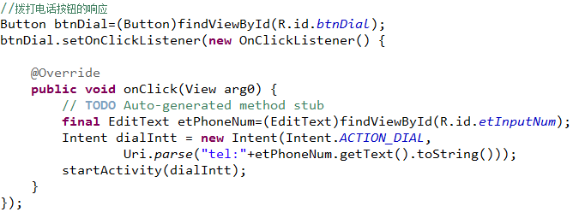
点击按钮拨打电话

Slide 16
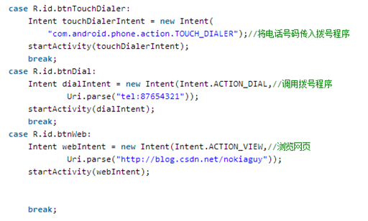
例子

Slide 17
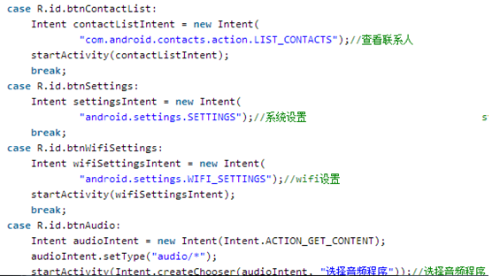

Slide 18
Intent和Intent Filter
intent本身（是一个Intent对象），是一个被动的数据结构保存一个将要执行的操作的抽象描述，或在广播的情况下，通常是某事已经发生且正在宣告。
活动、服务、广播接收者为了告知系统能够处理哪些隐式intent，它们可以有一个或多个intent过滤器。每个过滤器描述组件的一种能力，即乐意接收的一组intent。
一个组件能够做的任何工作都可能有独立的过滤器。例如，记事本中的NoteEditer活动有两个过滤器，一个是启动一个指定的记录，用户可以查看和编辑；另一个是启动一个新的、空的记录，用户能够填充并保存。

Slide 19
详细介绍
一个intent过滤器是一个IntentFilter类的实例。intent过滤器通常不在java代码中设置，而是在应用程序的清单文件（AndroidManifest.xml）中以<intent-filter>元素设置。
关于Intent和Intent Filter，可以参考该网址：http://www.cnblogs.com/skynet/archive/2010/07/20/1781644.html

Slide 20
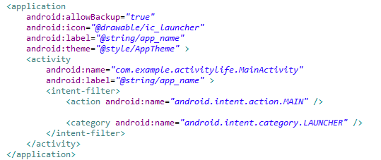
当你开始一个Android程序后，默认的AndroidManifest.xml中有以下内容。

Slide 22
创建多个窗口
Intent类
Activity间的数据传递
Activity的生命周期
程序调试及Log类

Slide 23
除了Intent的putExtra函数，使用Bundle类可以在Activity之间一次性传递更多的数据。Bundle的英文本意就是捆绑。
事实上，Activity间的替换包括无结果返回和有结果返回两种。
无结果返回：比如，新开Acitivity浏览一个网页。
有结果返回：比如，打开联系人页面，选中一个联系人，并保存选中的联系人信息后返回。

Slide 24
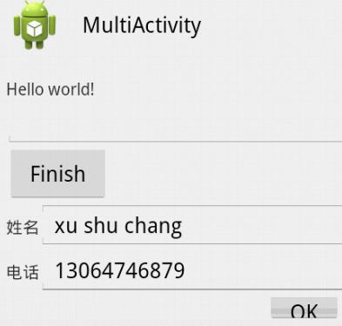
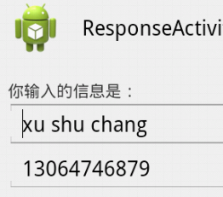
无返回结果
下面介绍一个例子：同时输入姓名、电话信息，然后选择一个按钮，在另一个Activity（ResponseActivity）中显示这两样信息。主窗口的UI如下（UI请大家自己更新），并且新增一个ResponseActivity的窗口，用于显示。

Slide 25
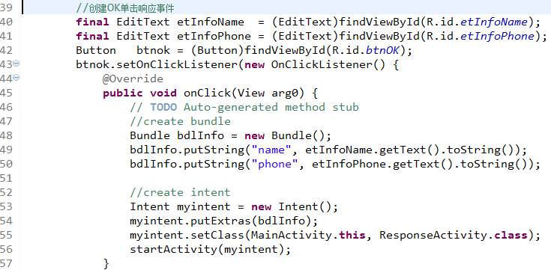
代码
利用Bundle类捆绑数据

Slide 26
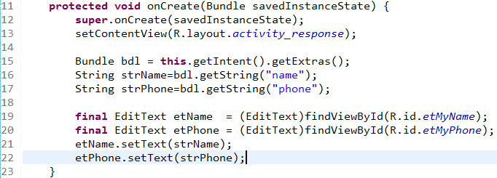
在第二个Activity中的响应
使用getExtras获得Bundle类

Slide 27
有返回结果
上述例子使用startActivity函数开启其它的Activity，并可能传入数据，但是新显示的Activity并未返回任何结果。而对于某些应用，比如打开联系人名单，选中一个联系人，并要求返回选中的联系人，则属于需要目标Activity返回结果的例子。
此时，我们需要用的函数是startActivityForResult，该函数的第二个参数是一个请求码，可以自己定义。此外，还需要在当前的Activity重载onActivityResult函数，并在该函数中根据请求码对返回的结果进行处理。

Slide 28
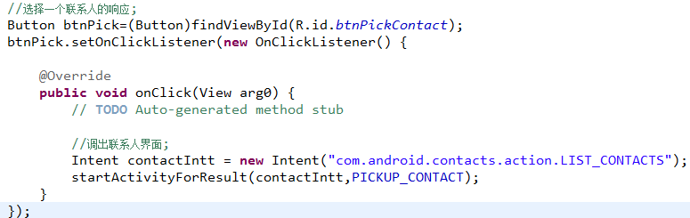
请求第二个Activity
自定义：final int PICKUP_CONTACT=1000;
注意：如果使用模拟器，可能因为没有创建联系人，调出的界面也无人可选

Slide 29
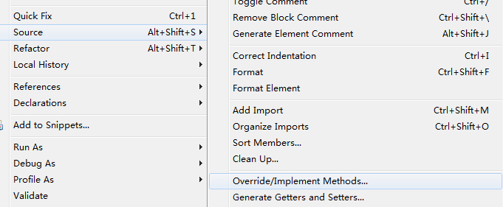
返回值的响应
在当前的Activity中需要重载onActivityResult函数，在该函数中响应新Activity中返回的数据。
添加onActivityResult函数的方法：在源代码java文件中点击右键，选择source->Override/Implement methods

Slide 30
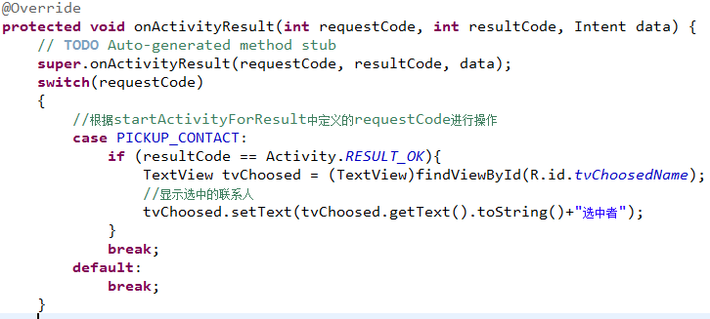
onActivityResult函数
重载onActivityResult函数实现（本例中没有具体实现选中者的搜索，只是简单的返回了“选中者”）：
之前自定义的请求代码

Slide 31

上述例子中，打开了一个通讯本，并返回了一个选中的联系人。这个过程是调用了系统的Activity，返回值是系统自定义的，即：RESULT_OK或者RESULT_CANCELED等。
如果不是调用系统的Activity，而是自己写的，则需要在目标的Activity中调用setResult来返回

Slide 32
创建多个窗口
Intent类
Activity间的数据传递
Activity的生命周期
程序调试及Log类

Slide 33
Activity生命周期-堆栈
Android中利用Activity类来表示一个交互界面，所有的Activity 在系统里由Activity 堆栈所管理，当一个新的Activity 被执行后，它将会被放置到堆栈的最顶部，并且变成运行时Activity，而先前的Activity 原则上还是会存在于堆栈中。所以，该堆栈的特点是：
最早进入的Activity，排在最底下。
较迟进入的Activity，则排在更上面。
当运行时的Activity离开后，接下来显示堆栈中最顶部的Activity。请在手机上进行一定的操作，尝试理解这个概念。

Slide 34
Activity栈
遵循“后进先出”的规则

Slide 35
Activity生命周期的状态
Activity生命周期指Activity从启动到销毁的过程
Activity表现为四种状态，分别是活动/运行状态、暂停状态、停止状态和非活动状态
活动状态，Activity在用户界面中处于最上层，完全能不用户看到，能够与用户进行交互
暂停状态，Activity在界面上被部分遮挡，该Activity不再处于用户界面的最上层，且不能够与用户进行交互。

Slide 36
暂停状态
如果一个Activity 失去焦点（focus）但还看得到它的画面（比如：一个新的Activity 画面并不是全屏幕或者它是一个半透明的情况），那失去焦点的Activity 则处在paused 的状态。像这个失去焦点的Activity它还是完全活着的，并没有消失。（活着的意思是指，Activity 自己本身所有的状态及数据都还是存在的，也跟窗口管理程window manager保持联系着）。
像这种paused 的Activity，会在一种情况下消失，那就是当系统的内存不够用之时，系统会自动判断，把不重要的Activity 移除。

Slide 37
停止状态
停止状态，Activity在界面上完全不能被用户看到，也就是说这个Activity被其他Activity全部遮挡，它仍然保有全部的状态及数据，但因为它已不再被使用者看见，所以它的画面是被隐藏起来的（画面不需要更新），当系统内存不足时，这种stop 状态的Activity 时最先被系统考虑拿下来释放内存的。
非活动状态：不在以上三种状态中的Activity则处于非活动状态

Slide 38
Activity状态图
Activity的四种状态的变换关系图

Slide 39
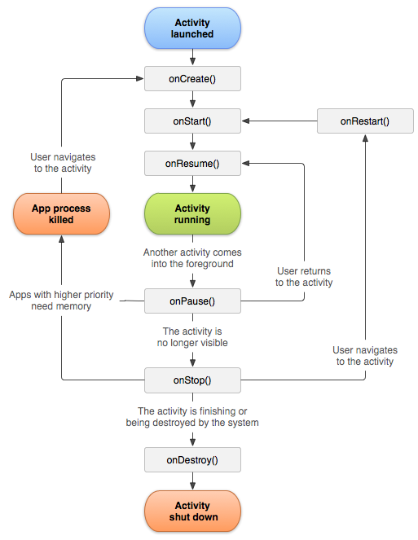

Slide 40
状态响应事件
public class MyActivity extends Activity { protected void onCreate(Bundle savedInstanceState); protected void onStart(); protected void onRestart(); protected void onResume(); protected void onPause(); protected void onStop(); protected void onDestroy(); }
一样的，添加上述函数的方法：在源代码java文件中点击右键，选择source->Override/Implement methods

Slide 41
Activity生命周期的事件响应函数
函数 | 是否 可终止 | 说明
onCreate() | 否 | Activity启动后第一个被调用的函数，常用来进行Activity的初始化，例如创建View、绑定数据或恢复信息等。
onStart() | 否 | 当Activity显示在屏幕上时，该函数被调用。
onRestart() | 否 | 当Activity从停止状态进入活动状态前，调用该函数。
onResume() | 否 | 当Activity能够与用户交互，接受用户输入时，该函数被调用。此时的Activity位于Activity栈的栈顶。
onPause() | 是 | 当Activity进入暂停状态时，该函数被调用。一般用来保存持久的数据或释放占用的资源。
onStop() | 是 | 当Activity进入停止状态时，该函数被调用。
onDestroy() | 是 | 在Activity被终止前，即进入非活动状态前，该函数被调用。

Slide 42
Activity状态保存/恢复的事件响应函数
函数 | 是否 可终止 | 说明
onSaveInstanceState() | 否 | Android系统因资源不足终止Activity前调用该函数，用以保存Activity的状态信息，供onRestoreInstanceState()或onCreate()恢复之用。
onRestoreInstanceState() | 否 | 恢复onSaveInstanceState()保存的Activity状态信息，在onStart()和onResume ()之间被调用。

Slide 43
Activity生命周期的分段
全生命周期
全生命周期是从Activity建立到销毁的全部过程，始于onCreate()，结束于onDestroy()。
使用者通常在onCreate()中初始化Activity所能使用的全局资源和状态，并在onDestroy()中释放这些资源
注意：onCreate()在Activity的整个生命周期，只会执行一次。
在一些极端的情况下，Android系统会不调用onDestroy()函数，而直接终止进程

Slide 44
可视生命周期
可视生命周期是Activity在界面上从可见到不可见的过程，开始于onStart()，结束于onStop()
onStart()一般用来初始化或启动与更新界面相关的资源
onStop()一般用来暂停或停止一切与更新用户界面相关的线程、计时器和服务
onRestart()函数在onSart()前被调用，用来在Activity从不可见变为可见的过程中，进行一些特定的处理过程
onStart()和onStop()会被多次调用
onStart()和onStop()也经常被用来注册和注销BroadcastReceiver

Slide 45
活动生命周期
活动生命周期是Activity在屏幕的最上层，并能够与用户交互的阶段，开始于onResume()，结束于onPause()
在Activity的状态变换过程中onResume()和onPause()经常被调用，因此这两个函数中应使用更为简单、高效的代码。
onPause()常用来保存持久数据，如界面上的用户的输入信息等

Slide 46
onPause()和onSaveInstanceState()的区别
这两个函数都可以用来保存界面的用户输入数据，他们的区别在于
onPause()一般用于保存持久性数据，并将数据保存在存储设备上的文件系统或数据库系统中的
onSaveInstanceState()主要用来保存动态的状态信息，信息一般保存在Bundle中
在onSaveInstanceState()保存在Bundle中的数据，系统在调用onRestoreInstanceState()和onCreate()时，会同样利用Bundle将数据传递给函数

Slide 47
创建多个窗口
Intent类
Activity间的数据传递
Activity的生命周期
程序调试及Log类

Slide 48
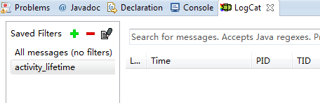
LogCat
在任何编程环境中，调试都是十分重要的。没人能保证他写的代码百分百正确。在Android中，不能像Java中利用System.out.println一样把结果输出到终端。但Android提供了一个工具:LogCat。如果你看不到，可以通过window->show view->other，在弹出的对话框中选择android文件夹下的logcat。界面大致如下

Slide 49
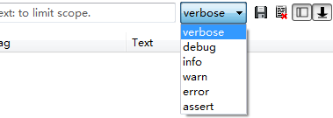
日志信息
在LogCat的右上角，有一个下拉框，用于控制输出的信息类别。
[V]Verbose:详细信息； [D]debug：调试信息
[I]info：通知信息； [E]error: 错误信息
[W] warn: 警告信息;

Slide 50
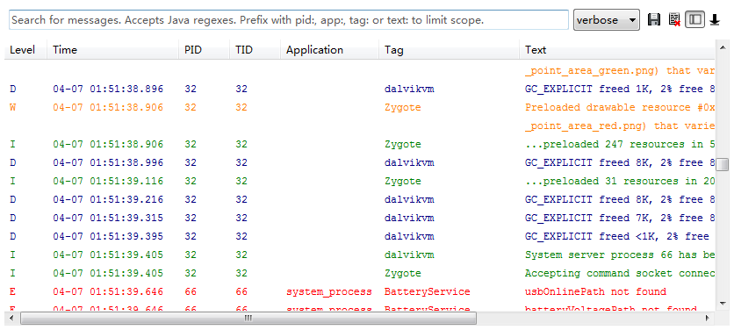
例图1

Slide 51
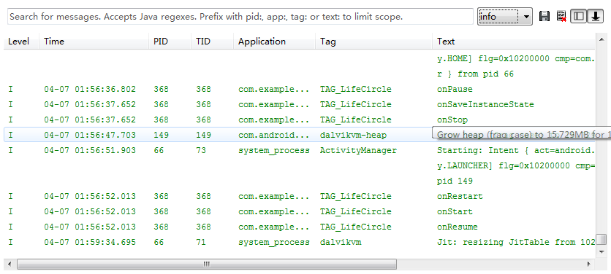
例图2
级别高于所选类型的信息也会在LogCat中显示，但级别低于所选类型的信息则不会被显示。

Slide 52
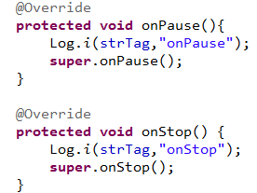
Log类
使用Log类可以在程序中控制调试信息的输出。 Log类提供了Log.v，Log.i，Log.e，Log.w，Log.d等函数，用于输出相关信息。其中v=Verbosity, i=Information，e=Error，w=Warning，d=Debug。输出格式是：Log.i (TAG, String)。TAG表示标签，是一个字符串，可以由用户自己定义。
自定义字符串：
String strTag=“TAG_LifeCircle”.

Slide 53
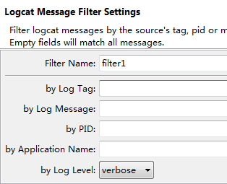

Log信息过滤器
默认情况下，所有的信息都显示在“All message (no filter)”那一栏。为了更好地看到我们自己的信息，可以点击左上角绿色的加号，添加一个过滤器，在出现的画面（如上图右）中，Filter Name是你为该过滤器起的名字，by Log Tag中，可以填写只显示特定Tag的信息。这样，我们就可以在LogCat中查看我们自己的Log信息了，

Slide 54
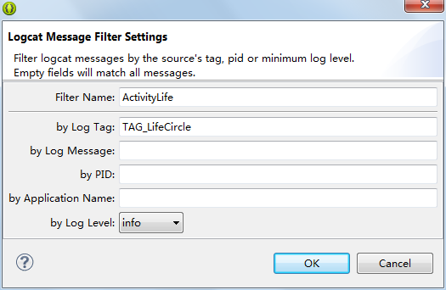
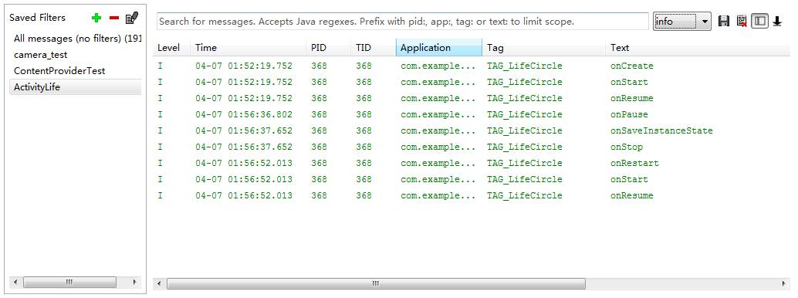

Slide 55
注意：有时LogCat会无法显示。此时，只要关闭当前的LogCat，再重新打开即可。
LogCat对不同类型的信息使用了不同的颜色加以区别

Slide 56
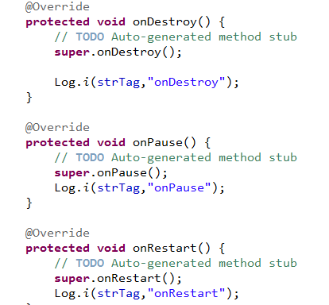
用LogCat查看Activity生命周期
在涉及Activity生命周期的函数中，利用Log类添加日志信息，可以看到Activity生命周期中的每个事件是何时发生的。

